Slide 1

FrameWork DJANGO
Projeto Agenda parte 4

Slide 2

Conteúdo
Parte 1
Django Messages
Parte 2
Sistema de Login: Preparação
Parte 3
Sistema de Login: Cadastro
Parte 4
Sistema de Login: Login, Logout e Dashboard

Slide 3
Django Messages

Slide 4
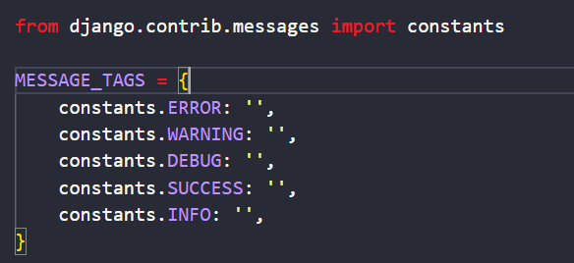
Nosso campo de pesquisa se colocar em vazio retornara o erro 404
Para ajeitarmos isso e aparecer uma mensagem para o usuario faremos o seguinte
No final do arquivo de settings colocaremos uma importação
‘from django.contrib.messages import constants’
e logo apos a variavel ‘MESSAGE_TAGS’ recebendo um dicionario
Como na imagem a seguir:
Cada um ira receber um tipo de mensagem, agora vamos configura-las no nosso views.py, primeiro importar o ‘from django.contrib import messages’

Slide 5
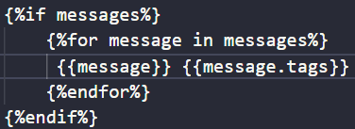
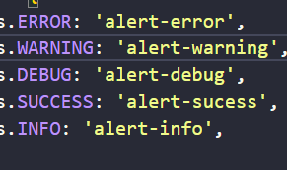
Na nossa funçao de busca, dentro do if do 404 iremos colocar o seguinte: ‘messages.add_message(request, messages.ERROR, ‘Campo não pode ficar vazio’)’
primeiro argumento sendo nosso request padrao, o segundo sendo o tipo de mensagem que iremos mostrar e o terceiro argumento sendo a mensagem em si
E iremos redirecionar para o index, importando o redirect após o ‘get_object_or_404’
Agora abaixo do nosso form de pesquisa em nosso html colocaremos o seguinte:
Mas oque seria esse message.tags? Eles serao os valores que colocaremos la no dict do settings.py

Slide 6

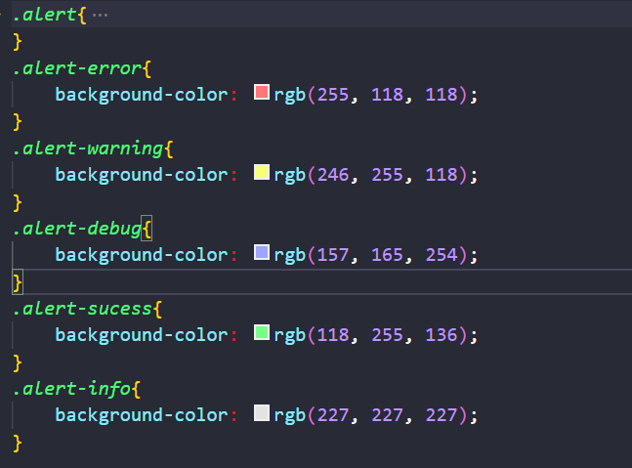
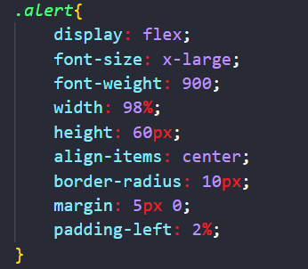
Trocaremos o if no views por (if not busca)
E agora criaremos uma div que a classe dela sera ‘alert {{message.tags}}’
Agora iremos no css e iremos criar alterações para a classe ‘alert’ e para as classes que colocamos la no settings:

Slide 7
Sistema de Login: Preparação

Slide 8
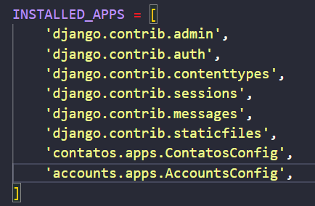
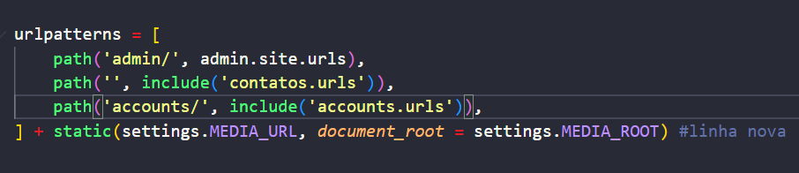
Primeiramente iremos Criar um app chamado accounts
Depois iremos fazer o registro de accounts tanto no settings.py quanto no url.py

Slide 9
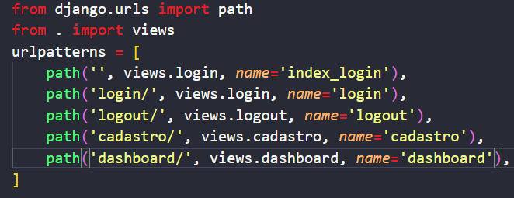
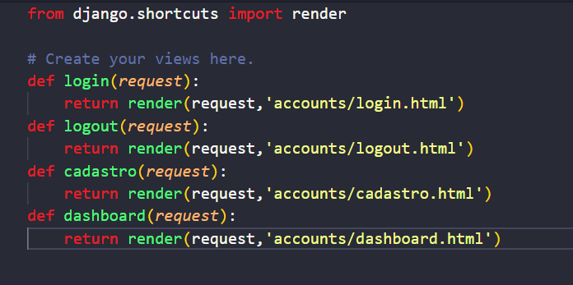
Agora criaremos o arquivo urls.py na pasta accounts com os seguintes paths:
Precisamos Criar as funções nos arquivos views tambem

Slide 10
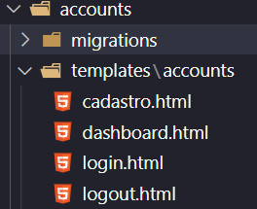
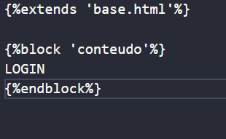
E seus Htmls:
Importe o
from django.contrib import
messages no seu views.py
Criaremos agora um forms no html de cadastro que tera como atributo method = ‘POST’, isso sera importante mais a frente e logo abaixo da linha do forms a linha ‘{% csrf_token%}’ e apos essa tag coloque o codigo de mensagens
No proximo Slide tera como seu cadastro deve estar parecido

Slide 11
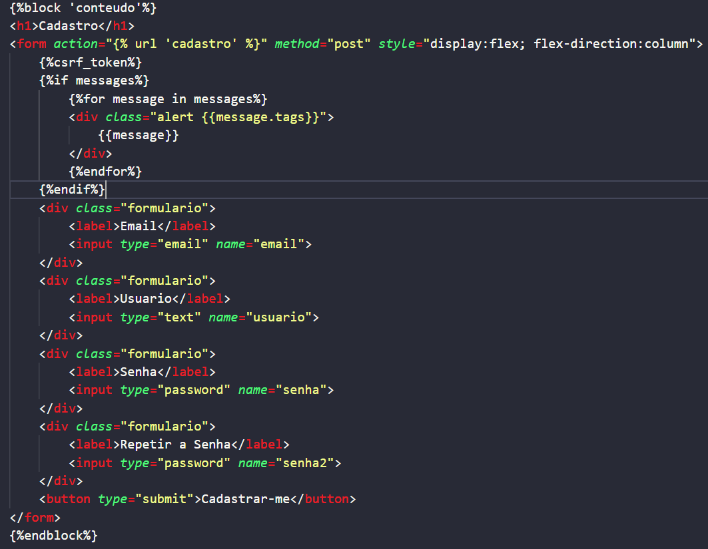

Slide 12
Sistema de Login: Cadastro

Slide 13
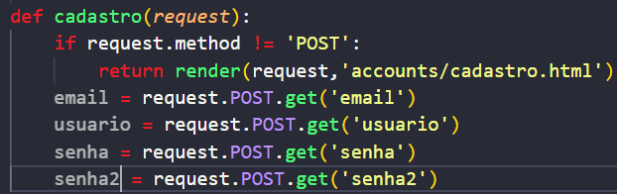

Primeiramente precisamos saber se o nosso cadastro esta postando algo ou nao. Fazendo a verificação por um if ‘if request.method != ‘POST’:’ e colocando as variaveis fora do if deste jeito:
Apos isso podemos fazer nossas proprias validações, como nao poder ter campo em branco, caracteres minimos na senha, etc
No html coloque isso:

Slide 14
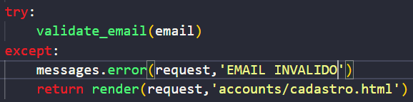
Para validarmos o email podemos usar bibliotecas do proprio django no views.py importaremos o seguinte:
‘from django.core.validators import validate_email’
E colocaremos assim na funçao cadastro:
Agora faremos validação de caracteres de usuario e senha, e tambem faremos validaçao de senha por conta propria

Slide 15
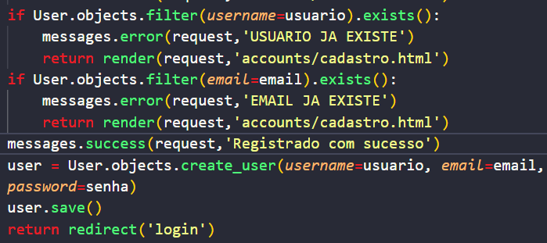
Para fazermos algumas validações de usuario iremos importar o
‘django.contrib.auth.models import User’
E colocaremos o seguinte na função cadastro:
Para finalizar, coloque algum html e css no seu login.html

Slide 16
Sistema de Login: Login, Logout e Dashboard

Slide 17
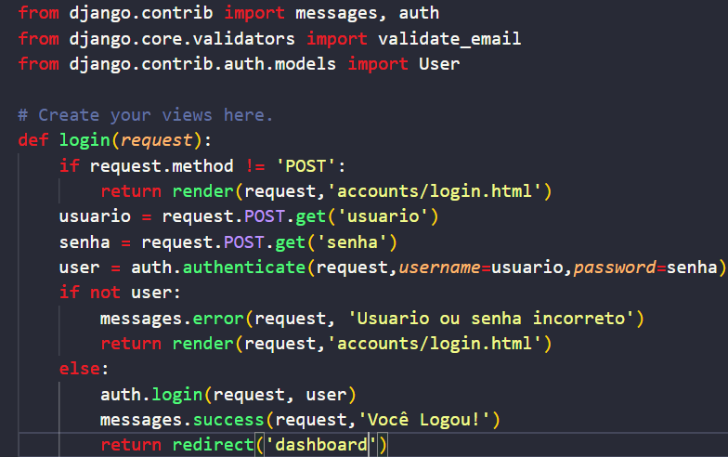
Começaremos a mexer agora na funçao login em nosso views.py
apos o import messages, tb colocaremos ‘auth’
Mas temos um pequeno problema,
conseguimos acessar
a dashboard sem
precisar logar, não é
oque queremos, vamos resolver!

Slide 18

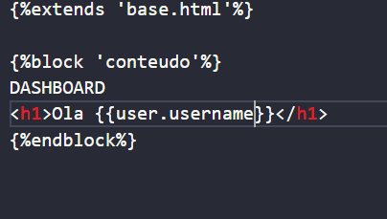
Primeiro iremos importar o seguinte ‘from django.contrib.auth.decorators import login_required’
Isso é um decorador e iremos colocar em cima de nossa função dashboard com o argumento redirect_field_name = ‘login’
agora podemos usar algumas variaveis do nosso usuario no nosso dashboard.html

Slide 19
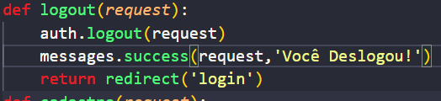
Agora para fazermos Logout iremos na funçao de mesmo nome e colocaremos o seguinte:

